Slide 1
Przypisania proceduralne
Przypisaniami proceduralnymi nazywane są przypisania realizowane
  wewnątrz proceduralnych bloków kodu w odniesieniu do danych typu reg, integer, real oraz time.
Przypisania proceduralne bardzo podobne
  do przypisań do zmiennych, znanych z języków programowania.
W odróżnieniu od przypisań ciągłych, przypisania proceduralne
  nie mogą być realizowane, gdy typem lewej strony jest wire.
Przypisania proceduralne używane są w dwóch celach:
  przypisanie wartości do zmiennej znajdującej się po lewej stronie operatora przypisania;
  kontrolowanie czasu, w którym to przypisanie jest wykonywane.
Istnieją dwa rodzaje przypisań proceduralnych:
  przypisania blokujące = (blocking assignment) - zwykłe;
  przypisania nieblokujące <= (non-blocking assignment).
Jako osobna kategorie wyróżnia się
  przypisania z wewnętrzną instrukcją opóźnienia lub zdarzenia (intra-assignment timing control).
Istnieją również
  proceduralne przypisania ciągłe (procedural continuous assignments).

Slide 2
Przypisanie blokujące
Rozważmy poniższe dwie instrukcje:
#25 a=b;
@(posedge w) q=r;
W pierwszej linii kodu
  najpierw nastąpi odczekanie 25 jednostek czasowych,
  a dopiero później wykonane zostanie przypisanie wartości zmiennej b do zmiennej a.
W drugiej linii kodu
  następuje oczekiwanie na wystąpienie narastającego zbocza w sygnale w,
  a za tym zmiennej q przypisywana jest wartość r.
Wspólna cecha obu przypisań: przed wykonaniem przypisania następuje oczekiwanie (blokowanie)
  albo ze względu na opóźnienie,
  albo na zdarzenie.
Inaczej: prawa strona operatora przypisania nie jest wyliczana, zanim nie zakończy się czas oczekiwania.

Slide 3
Przykład przypisania blokującego
module bl (input data, clk,
output reg rega, regb);
// wyjścia typu reg
always @(posedge clk)
begin
rega = data; // przypisanie // blokujące
regb = rega; // przypisanie // blokujące
end
endmodule
Operator przypisania blokującego „=” działa w ten sposób:
  wartość nadana lewej stronie tego operatora znana jest już w następnej instrukcji.
W naszym przypadku oznacza to, że
  podczas narastającego zbocza zegara zmienne rega i regb przyjmą tę samą wartość równą wartości wejścia data.
Potwierdzeniem mogę służyć wyniki symulacji czasowej

Slide 4
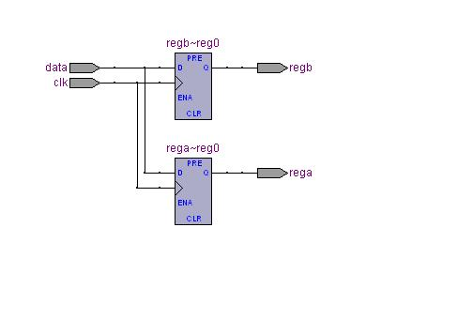
Syntezowany układ

Slide 5
Przypisania nieblokujące
Przeanalizujmy instrukcję z zastosowaniem przypisania nieblokującego (operator „<=”):
a <= #25 b;
Działanie tej instrukcji jest następujące.
  wyliczana jest wartość wyrażenia b.
  wartość ta przechowywana jest w rejestrze tymczasowym – zmiennej symulatora.
  kontynuowane jest wykonywanie kolejnej instrukcji procesu.
  po upływie 25 jednostek czasowych wartość z rejestru tymczasowego przypisana jest do zmiennej a.
Istotną rzeczą jest tutaj fakt, że
  wykonywanie procesu nie jest zawieszane czy też nie blokowane –
stąd nazwa przypisanie nieblokujące.

Slide 6
W obydwu wersjach instrukcji (z przypisaniem blokującym oraz nieblokujacym)
  wartość przypisania do zmiennej a jest wartością wyrażenia b w momencie rozpoczynania wykonania instrukcji.
Jeżeli, na przykład, w następnej instrukcji zmienna a występowałaby po prawej stronie operatora przypisania do innej zmiennej,
  tej innej zmiennej zostałaby nadana stara wartość zmiennej a.
Ma to poważne znaczenie w przypadku syntezy.

Slide 7
Przykład przypisania nieblokującego
module non_bl (input data, clk,
output reg regc, regd); // wyjścia typu reg
always @(posedge clk) // proces sekwencyjny
begin
regc <= data; // przypisanie nieblokujące
regd <= regc; // przypisanie nieblokujące
end
endmodule
Wyniki symulacji czasowej:
  zmienna regd aktualizowana jest z opóźnieniem jednego taktu zegara w stosunku do zmiany stanu wejścia data.

Slide 8
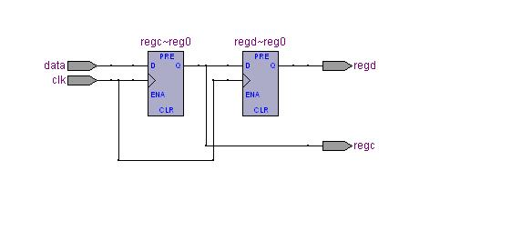
Syntezowany układ

Slide 9
Przypisanie nieblokujące stosowane jest najczęściej
  do modelowania zachowania układu reagującego na zbocze sygnału.
Przed nadejściem aktywnego zbocza sygnału
  wyliczane są wartości prawych stron wyrażeń i
  w momencie pojawienia się aktywnego zbocza wartości te przepisywane są do lewych stron tych wyrażeń.
Wszystkie przypisania nieblokujące
  w ramach danego procesu sekwencyjnego
  wykonywane są współbieżnie (jednocześnie).
Dlatego zmiennej regd zostanie nadana
  stara wartość zmiennej regc, jaka była przed nadejściem narastającego zbocza sygnału zegarowego.

Slide 10
Przykład: przerzutnik D z asynchronicznym wejściem zerującym i ustawiającym
module dff2 (input clk, preset, clear, d,
output reg q);
always @(preset, clear) // pierwszy kombinacyjny proces
if (!clear) assign q = 0; // proceduralne przypisanie ciągłe
else
if (!preset) assign q = 1; // proceduralne przypisanie ciągłe
else deassign q; // odwołanie poprzedniego
// proceduralnego przypisania ciągłego
always @(negedge clk) // drugi sekwencyjny proces
q <= d; // nieblokujące przypisanie
endmodule
Nieblokujące przypisanie w drugim procesie sekwencyjnym nie może zmienić wartości zmiennej q, dopóki proceduralne przypisanie ciągłe w pierwszym procesie nie zostanie odwołane instrukcją deassign.
Wartość zmiennej q po odwołaniu przypisania ciągłego nie ulega zmianie.

Slide 11
Zauwagi:
Przypisania nieblokujące („<=”) używane są,
  gdy specyfikujemy zachowanie układu reagującego na zbocze sygnału.
W przypadku opisu układów kombinacyjnych
  należy stosować przypisania blokujące (“=”).
Natomiast w przypadku opisu układów sekwencyjnych
  należy stosować przypisania nieblokujące („<=”) .

